Slide 2
Storytelling de dados
Escolha do visual adequado
Aula 2: Evitar gráficos inadequados
Código da aula: DADOSANO1C3B2S9A2

Slide 3



10
Direcionando a atenção
Mapa da Unidade 2 Componente 3
Storytelling de dados
11
Construindo a narrativa
9
Você está aqui!
Escolha do visual adequado
13
Refinando a comunicação visual
12
Interpretando e explicando dados

Slide 4

Mapa da Unidade 2 Componente 3
Storytelling de dados
Você está aqui!
Escolha do visual adequado
9
Aula 2: Evitar gráficos inadequados
Código da aula: DADOSANO1C3B2S9A2

Slide 5
Criar narrativas com dados aplicando os conceitos trabalhados em sala.
Selecionar e aplicar o tipo de gráfico mais adequado à natureza dos dados e ao propósito comunicacional.
Recurso audiovisual para a exibição de textos, vídeos e imagens.
Acesso ao laboratório de informática e/ou à internet.
Roteiro de atividade prática.
Explorar diferentes maneiras de representar ideias, mantendo abertura à experimentação e disposição para aprender com os erros e acertos.

Slide 6
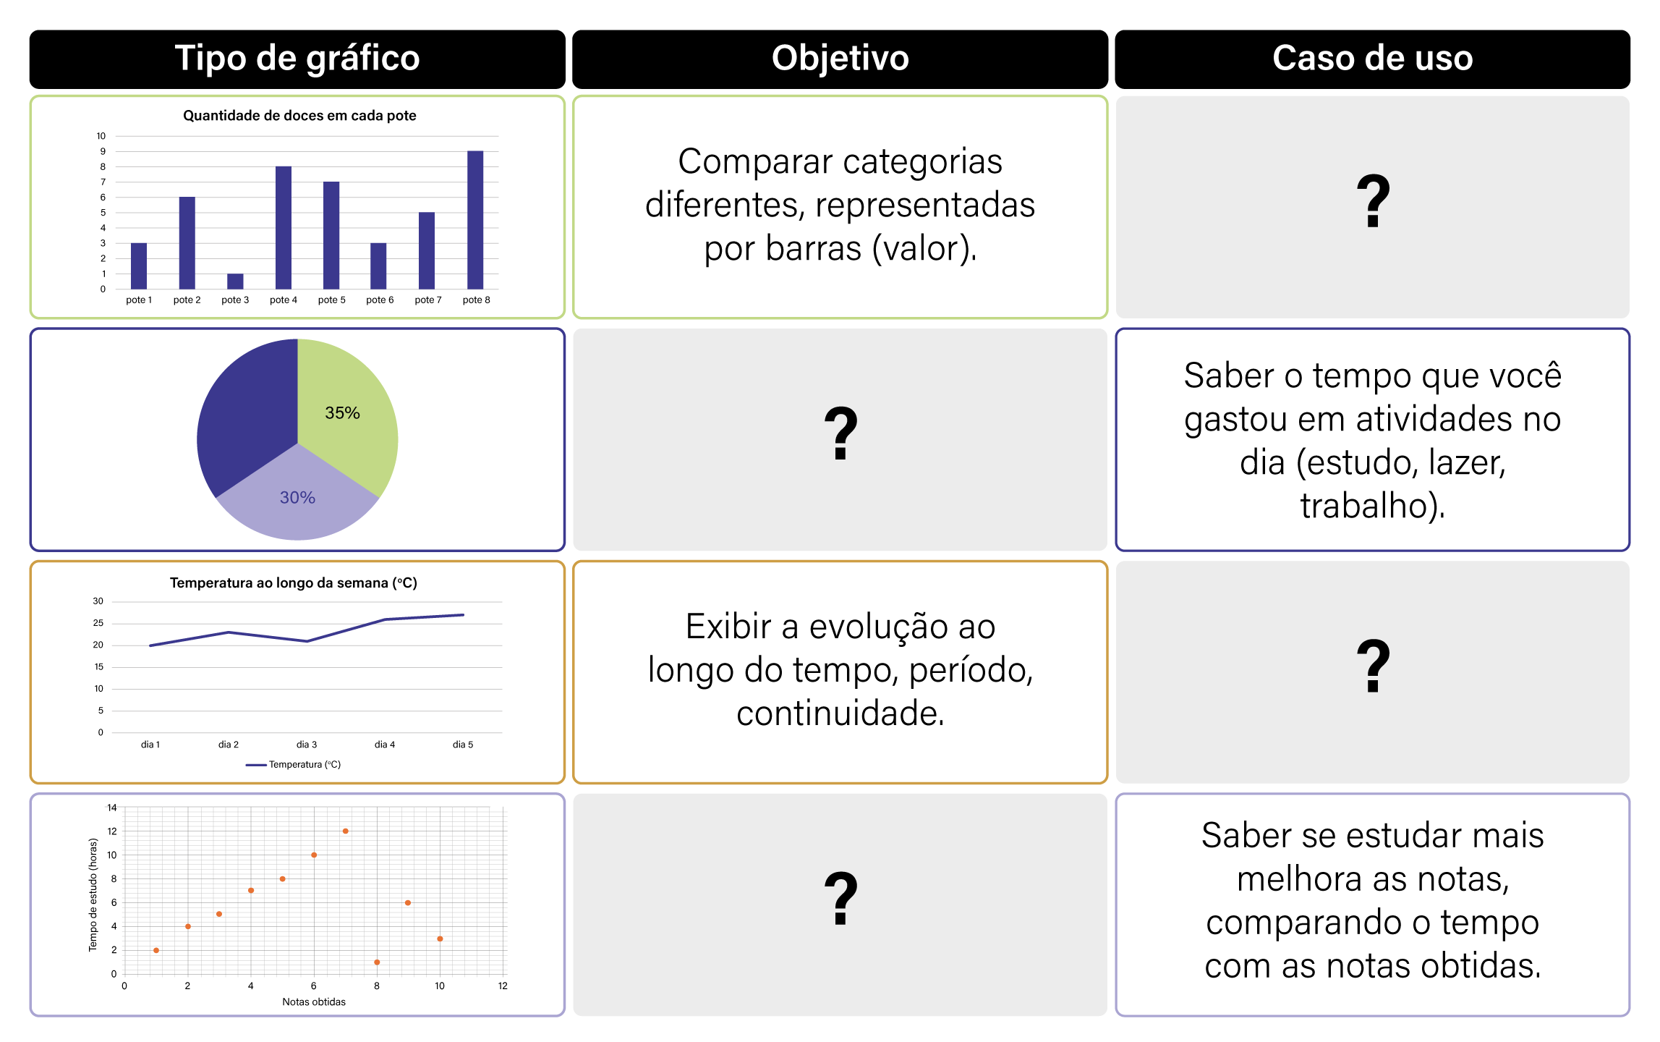
TODO MUNDO ESCREVE
O jogo dos gráficos
Escolher o gráfico mais adequado permite representar os dados de forma clara e facilita a compreensão das tendências e dos padrões sem sobrecarregar o público com informações excessivas.
Produzido pela SEDUC-SP com auxílio da ferramenta Microsoft Excel.

Slide 7


Como escolher o melhor gráfico e sua visualização
Computador com acesso à internet.
Caderno ou folha.
Canetas ou lápis de cor.
Leiam o contexto sobre o uso correto dos gráficos e erros comuns na visualização de dados.
Analisem os cenários, observem os gráficos, respondam às perguntas e identifiquem o tipo mais adequado para cada caso.
Recriem os dois gráficos com formato, cores, título e legenda adequados, explicando por que suas escolhas melhoram a comunicação dos dados.
Duplas
35 minutos
Próxima aula

Slide 8

Registro
Qual gráfico NÃO é o mais adequado para mostrar mudanças ao longo do tempo?
Barras
Linha
Pizza
Dispersão

Slide 9
Registro
Qual gráfico NÃO é o mais adequado para mostrar mudanças ao longo do tempo?
Barras
Linha
Pizza
Dispersão

Slide 10
Então ficamos assim...
Aprendemos que gráficos inadequados podem distorcer a mensagem e dificultar a interpretação dos dados.
Vimos que erros comuns incluem usar o gráfico errado para o tipo de dado, como gráfico de pizza com muitas categorias.
Entendemos que a simplicidade é chave, e que gráficos sobrecarregados com informações podem confundir mais do que ajudar.

Slide 11
Bora interpretar gráficos?
Acesse o artigo abaixo e explore algumas explicações claras sobre interpretação de gráficos e tabelas, com exemplos práticos que ajudam a compreender melhor o foco visual e a remoção de ruídos na apresentação de dados.
DAVID, A. Dicas fundamentais para interpretar gráficos e tabelas. Aprova Total, 14 set. 2023. Disponível em: https://aprovatotal.com.br/interpretacao-graficos-tabelas/. Acesso em: 5 nov. 2025.
Saiba mais

Slide 12
DALE, K. Visualização de dados com Python e JavaScript: raspe, limpe, explore e transforme seus dados. Rio de Janeiro: Alta Books, 2024.
KNAFLIC, C. N. Storytelling com dados: um guia sobre visualização de dados para profissionais de negócios. Rio de Janeiro: Alta Books, 2019.
STRACHNYI, K. A cor dos dados: um guia para o uso de cores em storytelling de dados. São Paulo: Novatec, 2023.
Identidade visual: imagens © Getty Images

Slide 14


Slide 6
Orientações: a seção Relembre tem o objetivo de retomar conhecimentos já adquiridos por meio de atividades simples/exercícios que abordem conceitos previamente trabalhados com os estudantes.
Tempo previsto: 10 minutos.
Gestão de sala de aula:
Assegure que todos os estudantes tenham a oportunidade de participar. Se necessário, faça rodízio ou direcione perguntas a estudantes que estejam menos ativos para garantir a participação de todos.
Mantenha um ambiente de respeito, em que todas as opiniões são valorizadas, garantindo que os alunos se sintam confortáveis para expressar seus pontos de vista.
Conclua a atividade resumindo as principais ideias discutidas e vinculando-as aos objetivos de aprendizagem da aula.
Condução da dinâmica:
Professor, a proposta é relembrar os conceitos, simulando um “jogo de memória”, mas com elementos trabalhados sobre gráficos.
Apresente a imagem para os alunos e explique que eles devem relembrar e preencher os campos vazios.
Na coluna da esquerda, estão os quatro gráficos trabalhados. Nas demais colunas, as principais informações sobre eles.
Selecione um aluno para responder ao primeiro campo – com a própria palavra dele, não sendo necessário uma resposta decorada – e, depois, veja se mais alunos concordam ou discordam.
Repita o mesmo para os demais campos até que tenham a tabela completa.
É importante reforçar os conceitos aprendidos, pois os alunos precisarão fixá-los bem para as demais aulas.
Destaque que os gráficos devem representar as informações de forma clara e compreensível, facilitando a leitura e a identificação de padrões ou comparações.
Expectativa de respostas:
Comparar categorias diferentes, representadas por barras (valor).
Saber quantos doces há em cada pote para descobrir qual tem a maior quantidade.
Apresentar a proporção de partes em relação a um todo.
Saber o tempo que você gastou em atividades no dia (estudo, lazer, trabalho).
Exibe a evolução ao longo do tempo, período, continuidade.
Saber a variação de preço de um lanche durante a semana.
Apresenta a relação entre duas coisas, em que cada ponto é uma combinação de dois valores.
Saber se estudar mais melhora as notas, comparando o tempo com as notas obtidas.

Slide 15
Slide 7
Orientações: o objetivo da seção Colocando em prática é levar os estudantes a aplicarem os conhecimentos construídos durante a aula, incentivando-os a promover autonomia, senso crítico, criatividade.
Tempo previsto: 35 minutos.
Gestão de sala de aula:
Explique aos alunos que o exercício não envolve o uso de software, mas sim a construção do raciocínio estratégico por trás de uma boa apresentação de dados.
Condução da dinâmica:
Professor, peça aos alunos que abram o roteiro da atividade.
Explore o contexto, reforçando conceitos importantes sobre o que seriam gráficos adequados.
Apresente os cenários de análise de dados (meios de transporte e acessos ao dashboard), destacando como cada um requer um tipo de gráfico diferente.
Explique que o desafio é identificar erros e gráficos inadequados, justificando as escolhas que melhor representam os dados.
As duplas devem observar os dados e responder às perguntas do roteiro, discutindo qual gráfico comunica melhor cada situação.
Incentive-os a identificarem erros na forma de representação que possam distorcer a análise.
Após análise, as duplas devem recriar uma versão adequada para os gráficos no caderno, na mão mesmo – não é necessário que seja alinhado, mas que se apresente de forma mais adequada.
Circule pela sala para ouvir as discussões, tirar dúvidas e garantir que estão focados em criar um objetivo claro e uma ação específica.
Estimule a turma a refletir: “Esse gráfico comunica bem a informação?” ou “Há algo que possa gerar confusão na leitura?”.
Encerre destacando que em ciência de dados, o gráfico é parte essencial da mensagem, devendo sempre ser claro, proporcional e fiel aos dados originais.

Slide 16
Slide 7
Expectativas de respostas:
Cenário 1
1. Qual é o meio de transporte mais utilizado pelos estudantes?
Resposta esperada do aluno: “O meio mais utilizado é o ônibus, com 45% dos alunos.”.
Análise pedagógica: o aluno deve demonstrar leitura correta do gráfico de pizza, identificando a maior proporção. O professor pode observar se ele compreende o objetivo do gráfico — mostrar partes de um todo — e se consegue traduzir visualmente a informação em palavras.
2. Que tipo de gráfico seria mais adequado para mostrar o número de alunos por meio de transporte ao longo dos meses?
Resposta esperada do aluno: “Um gráfico de linhas seria mais adequado, porque mostra a variação e a tendência ao longo do tempo.”.
Análise pedagógica: avalia-se se o aluno entende que o gráfico de pizza não é indicado para dados temporais, pois mostra apenas proporções fixas. O professor pode reforçar que cada tipo de gráfico tem um propósito: pizza para proporção, barras para comparação e linhas para evolução temporal.
Cenário 2
1. Por que o gráfico de linhas é mais adequado do que o de pizza para representar esses dados?
Resposta esperada do aluno: “Porque o gráfico de linhas mostra a variação dos acessos mês a mês, enquanto o de pizza só mostra proporções em um único momento.”.
Análise pedagógica: o professor deve observar se o aluno compreende a função narrativa do gráfico de linhas, que é evidenciar mudanças e tendências temporais. É importante reforçar que o tipo de gráfico deve ser escolhido conforme a mensagem que se deseja comunicar.
2. Se quiséssemos comparar o número de acessos entre diferentes setores da instituição, esse mesmo gráfico seria ideal?
Resposta esperada do aluno: “Não. Seria melhor usar um gráfico de barras ou colunas, pois eles facilitam a comparação entre categorias.”.
Análise pedagógica: aqui, o foco é verificar se o aluno entende que gráficos de linhas não são adequados para comparar categorias e que gráficos de barras representam melhor comparações diretas. O professor pode aproveitar o momento para discutir erros comuns, como misturar dados temporais e categóricos em um mesmo gráfico.

Slide 17
Slides 8 e 9
Orientações: o objetivo da seção Pause e responda é mobilizar os estudantes em relação aos conhecimentos apresentados e construídos em aula. É registro.
Tempo previsto: 2 minutos.
Resposta certa: Gráfico de pizza.
Feedback: o gráfico de pizza não é adequado para mostrar mudanças ao longo do tempo, pois ele representa proporções estáticas de um único momento.

Slide 18
Slide 10
Orientações: a seção O que nós aprendemos hoje? tem o objetivo de reforçar e esclarecer os principais conceitos discutidos, incentivando os estudantes a recordarem e articularem os principais pontos da aula.
Tempo previsto: 2 minutos.
Gestão da sala de aula:
Mantenha um ambiente de diálogo aberto e respeitoso.
Seja direto e objetivo nas explicações para manter a atividade de acordo com o tempo estipulado.
Engaje os estudantes, rapidamente, pedindo confirmações ou reações breves às definições apresentadas.
Condução da dinâmica:
Explique aos estudantes que esse é um momento de reflexão e esclarecimento sobre os conceitos abordados na aula.
Informe que será feita uma rápida revisão para assegurar o entendimento correto das definições e dos conceitos.
Apresente o slide com a definição sintética de cada conceito principal discutido na aula, ampliando a explicação com as informações que achar necessárias.
Finalize resumindo os pontos principais e reiterando a importância de cada conceito e como ele se encaixa no contexto maior da aula.
O que é esperado:
Os estudantes devem sair da aula com entendimento claro e preciso dos conceitos principais.
Slide 11
Orientações: a seção Saiba mais apresenta recursos extraclasse para que os estudantes complementem sua formação. Incentive-os a continuarem explorando o tema da aula.
Tempo previsto: 1 minuto.

